Slide 1
Differentiable Pattern Set Mining
Seminário 1 – Aprendizado Descritivo
2025.1

Slide 2
Historiador
Henrique Rotsen
Alexandre Cassimiro Silva Araújo
Wesley Marques Daniel Chaves
Caíque Bruno Fortunato
Victor Gabriel Moura Oliveira
Arthur Yochio R. Codama

Slide 3
Contextualização
O artigo trabalha o contexto de que a maior parte das abordagens de mineração de padrões não são muito eficazes para bases de dados muito grande em número de features, pois o espaço de busca geralmente é duplamente exponencial, e eles tendem a expandir a árvore completa de busca.
  A mineração de padrões enfrenta limitações em bases com muitos atributos (features).
  O espaço de busca cresce de forma duplamente exponencial com o número de atributos.
  Métodos tradicionais costumam explorar grande parte da árvore de busca, sendo ineficientes em bases extensas.
  BinaPs surge como uma alternativa escalável, baseada em aprendizado de máquina.

Slide 4
Tipo de padrão previamente visto em aula
Métodos Clássicos (Apriori, Eclat, FP-Growth)
  Enumeram todos os padrões frequentes com base em suporte mínimo.
  Geram muitos padrões redundantes e pouco úteis.
  Usam heurísticas em espaço de busca exponencial, sem aprendizado.
  Não utilizam função de perda, redes neurais ou otimização contínua.
BinaPs (Fischer & Vreeken, 2021)
  Aprende padrões por meio de função de perda diferenciável.
  Representa padrões como neurônios binarizados, interpretáveis.
  Ajusta automaticamente o número de padrões relevantes.
  Mais escalável e informativo, especialmente em bases grandes.

Slide 5
Comparação Histórica da Mineração de Padrões
Aspecto | Anos 1990 (Apriori) | Anos 2000 (FP-Growth) | 2021 (BinaPs)
Algoritmos | Apriori (1994) | FP-Growth (2000) | BinaPs (2021)
Método | Geração de candidatos e múltiplas varreduras | Estrutura de árvore compacta (FP-Tree) | Autoenconders binários com funções de custo diferenciáveis
Hardware | CPUs Pentium, pouca RAM, armazenamento em discos rígidos de baixa rotação | CPUs mais rápidas, início do uso de GPUs | GPUs avançadas, computação em nuvem, armazenamento SSD
Redes Neurais | Pouco exploradas | Começo da popularização | Aprendizado baseado em gradientes e autoencoders sofisticados

Slide 6
Benchmarks: Asso, Slim e Desc
Métodos de mineração de padrões de última geração, usados no artigo como benchmarks para comparar o desempenho do BinaPs
Asso:
  Fatoração de matrizes booleanas: Encontrar um conjunto compacto de padrões que represente bem os dados originais. [Rank Automatizado]
Slim:
  Minerador de conjuntos, baseado no princípio Minimum Description Length (MDL), que diz que o melhor modelo para explicar seus dados é aquele que permite a compressão mais eficiente desses dados.
Desc:
  Minerador de conjuntos usando modelagem de máxima entropia (menor quantidade de informação adicional possível)
  Encontrar um conjunto de padrões que capture com precisão as propriedades estatísticas dos dados sem overfitting

Slide 7
Formalizador
JOSE VINICIUS DE LIMA MASSARICO
LARISSA DUARTE SANTANA
MARCELO LOMMEZ RODRIGUES DE JESUS
Grupo: ENILDA ALVES COELHO
FÁBIO CÉSAR MARRA FILHO
GABRIEL TONIONI DUARTE
IASMIN CORREA ARAUJO

Slide 8
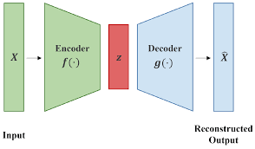
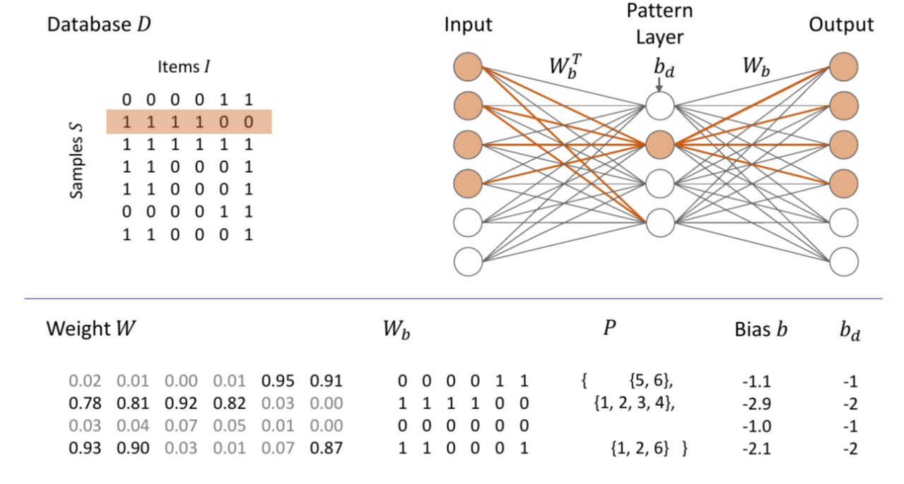
Autoencoders e BinaPs (Binary Pattern Network)
Autoencoders:
Objetivo: Tentam extrair características principais dos dados para reconstrução dos mesmos.
Se ajustam através do erro da saída em comparação com o dado inicial.
Quando aplicados em serviços embarcados aprendem dados discretos através de otimização de variáveis contínuas, com redes neurais binárias com valores entre –1 e 1.
Não tem uma relação clara e direta entre seus padrões, precisando do conjunto como um todo para formular a saída.
BinaPS:
Cada neurônio da rede neural é responsável por um padrão e seus pesos indicam esse padrão encontrado
Sua binarização do peso é feita em 0 ou 1 fazendo com que seja bem claro se determinada feature está no padrão ou não

Slide 9
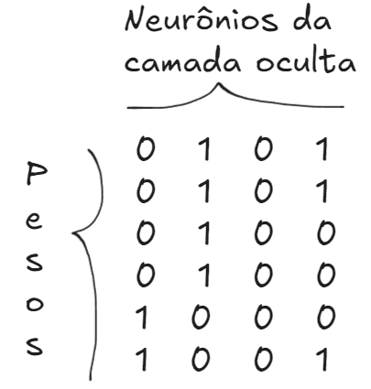
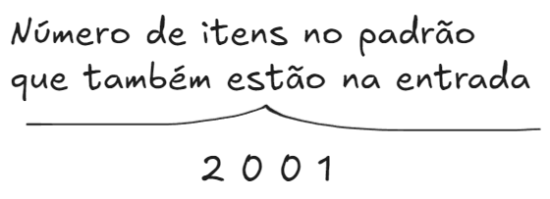
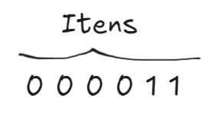
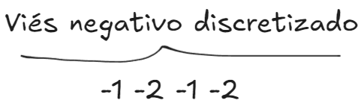

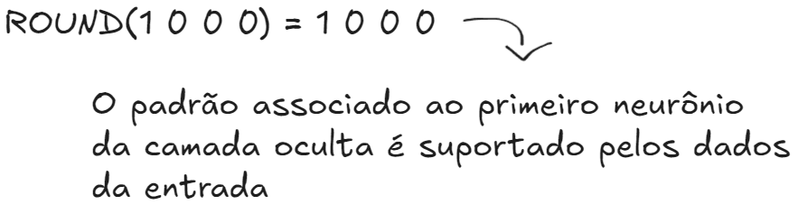
Codificação:

Slide 10
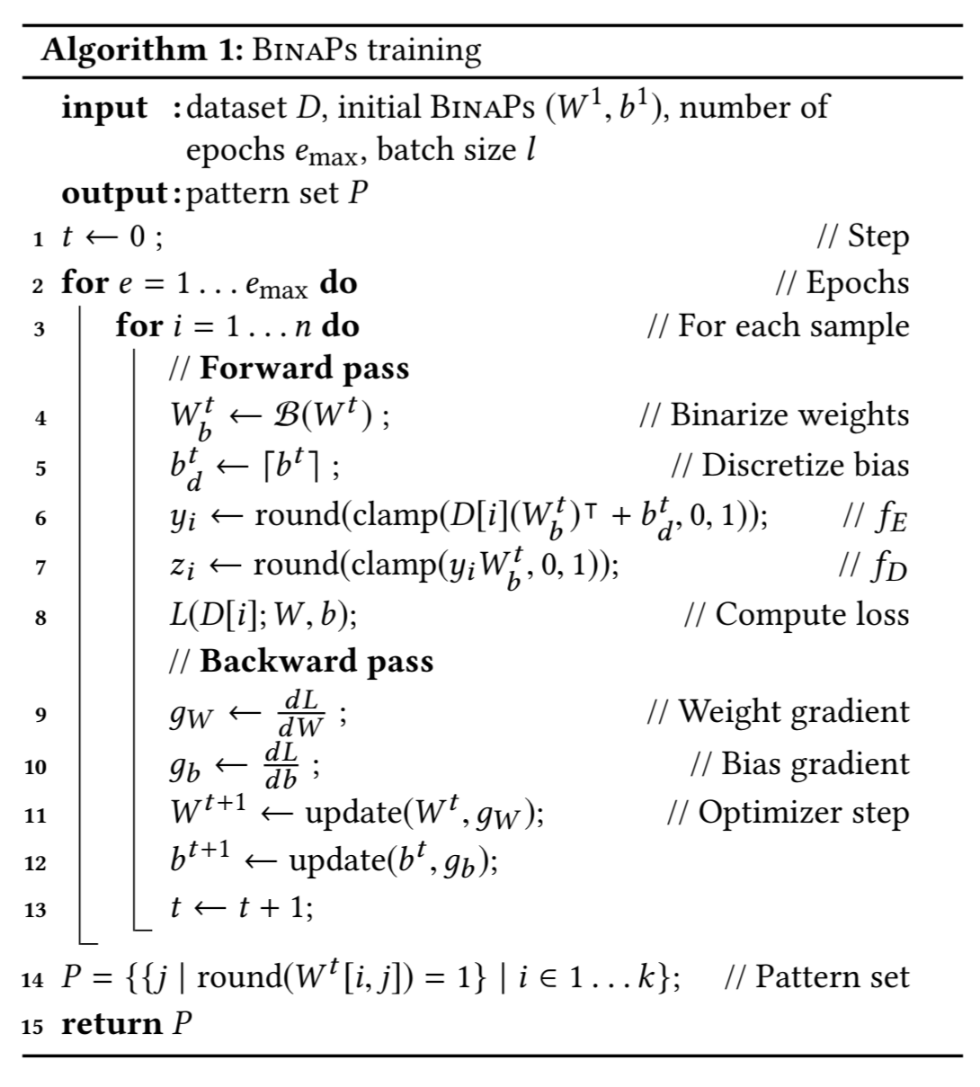

Funcionamento do Modelo
Funções Base:
Funções de ativação:
Camada de Encoding:
Onde o bias é:
O Bias e sua atualização garante que a ativação do neurônio será somente quando um número mínimo de features do padrão está ativo, assim o neurônio aprende padrões e não features.
Camada de Decoding:

Slide 11


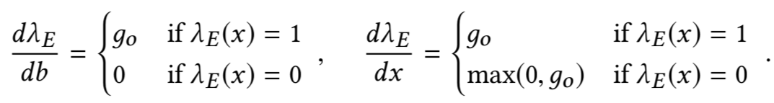
Atualização dos pesos e bias
Função de Perda:
É normalizada para que o cálculo funcione em dados esparsos ou densos
Cálculo de Gradiente: Gated Straight-Through Estimator, baseado em Bengio et al. [3]
Baseado na proposta de um dos referenciais teóricos para a determinação de gradientes quando a variada das funções não é definida. Com uma pequena alteração para não punir quando o neurônio não estava ativo e a saída foi muito diferente da entrada
Função de atualização dos Pesos:
O mínimo de 1/m garante que o neurônio não morra precocemente e que se consiga fugir de mínimos locais

Slide 12
Metodologista
LEONARDO CAETANO GOMIDE
LUCAS MESQUITA ANDRADE
VINICIUS LEITE CENSI FARIA
Grupo: DANIEL SCHLICKMANN BASTOS
GABRIEL CASTELO BRANCO ROCHA
GUILHERME BUXBAUM MARINHO GUERRA
JOSE EDUARDO DUARTE MASSUCATO

Slide 13
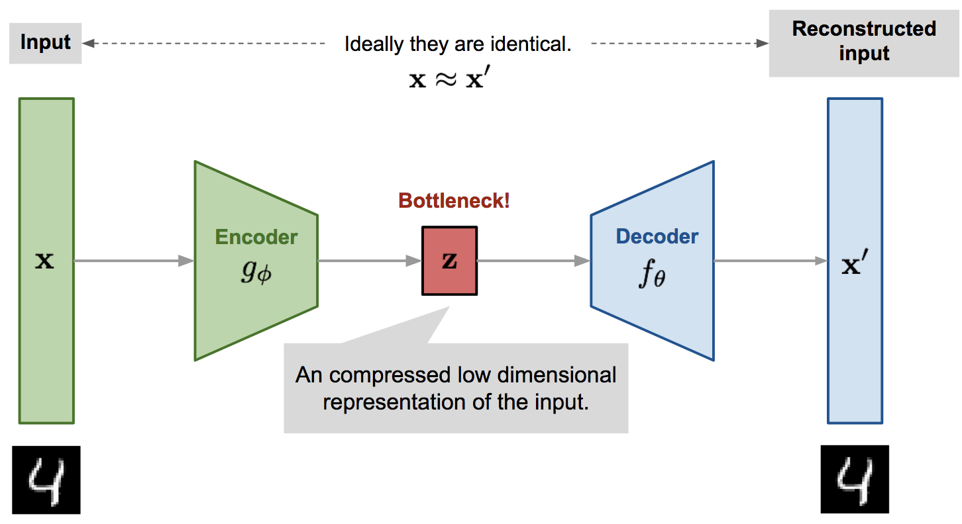
Autoencoders
Redes Neurais que aprendem a reconstruir um dado de entrada
Aprendem uma função de encoding e uma função de decoding
O objetivo da rede é obter uma representação latente dos dados que:
  Sugere features que representem bem as entradas
  Reduza a dimensionalidade da entrada

Slide 14
Modelo Proposto
Basicamente um Autoencoder linear
  Maior diferença sendo pesos transpostos no encoder/decoder
  Função de encoding e decoding são simétricas
Quantidade de padrões descobertos é limitado pela capacidade - c

Slide 15




Função de perda
A função de perda é uma MAE normalizada pela esparsidade dosdados​
Se feature = 0
Erro absoluto
Se feature = 1
A rede usa uma função de ativação binária, se um número mínimo de features estiver presente ela dispara
  O número mínimo é aprendido como o bias da camada

Slide 16

Observação sobre diferenciabilidade
Como pode ser observado, a função de ativação é uma função degrau
  Essa função não possui uma derivada definida
Portanto, foi utilizada uma outra forma de propagar os gradientes
  Para a função do decoder, Bengio et al. propuseram a estimativa
  Para o encoder, uma variação da estimativa acima, para evitar que padrões que não foram utilizados sejam penalizados

Slide 17
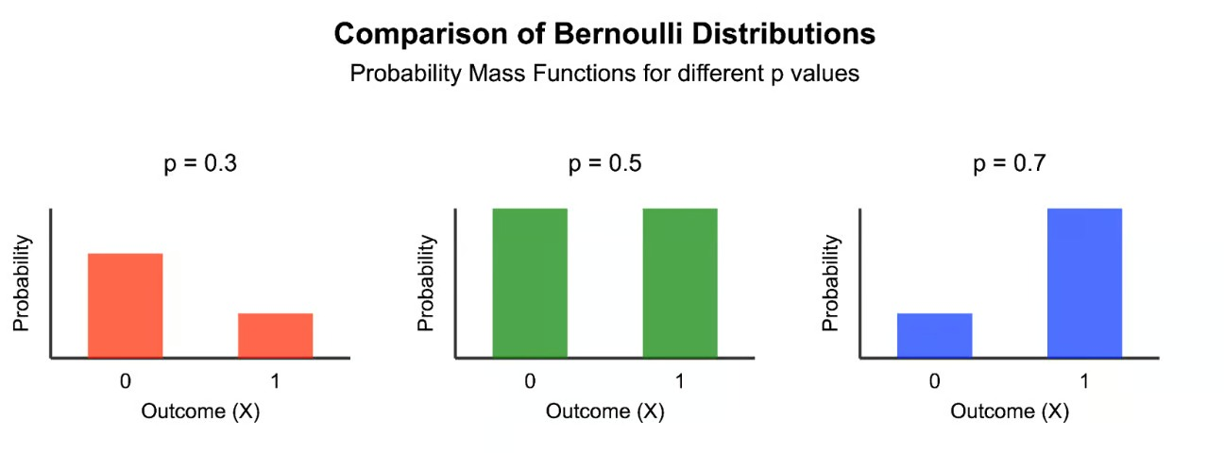
Discretização
A ideia principal do modelo é que ele seja discreto
Os bias discretos são obtidos retirando o teto dos valores
Para os pesos da rede, cada peso é retirado de uma distribuição de Bernoulli
Notes:
Discreto: isso é: que em cada iteração, os pesos sejam todos inteiros

Slide 18
Algoritmo
O algoritmo de treinamento é um loop de treinamento de Redes Neurais
Forward Pass pass faz a discretização dos pesos
Os pesos W são limitados no intervalo [0, 1]
O bias b é limidado a um maximo de -1

Slide 19
Obtendo os padrões da rede
A rede proposta é capaz de obter até c padrões diferentes
  Foi mostrado que encontrar o valor ótimo para c é NP-difícil
  No entanto, superestimar c não é problema já que b ≤ -1
Para obter os padrões minerados pela rede, basta observar Wb e o bias discreto

Slide 20
Experimentos
Os experimentos foram divididos em dois grupos
  Dados Sintéticos
  Dados Reais
Notes:
Dados sintéticos - Validam se os algorítmos conseguem obter padrões que são equivalentes aos padrões reais
Dados reais – Validam como os algorítmos lidam com dados mais complexos
O modelo proposto e Asso utilizaram o parâmetro de maximo depadrões igual ao número de features
Ambos demonstram ser robustos a essa escolha

Slide 21
Experimentos
O modelo proposto (BinaPs) foi comparado a três outros algoritmos:
  Asso – Baseado em fatorização de matrizes
  Slim – Baseado no princípio de Minimum Description Length
  Desc – Baseado em maximum entropy modeling
O modelo proposto e Asso utilizaram o parâmetro de máximo de padrões igual ao número de features
  Ambos demonstram ser robustos a essa escolha
Dois Tipos de Experimentos:
  Sintéticos – Padrões conhecidos
  Reais – Dados mais complexos

Slide 22
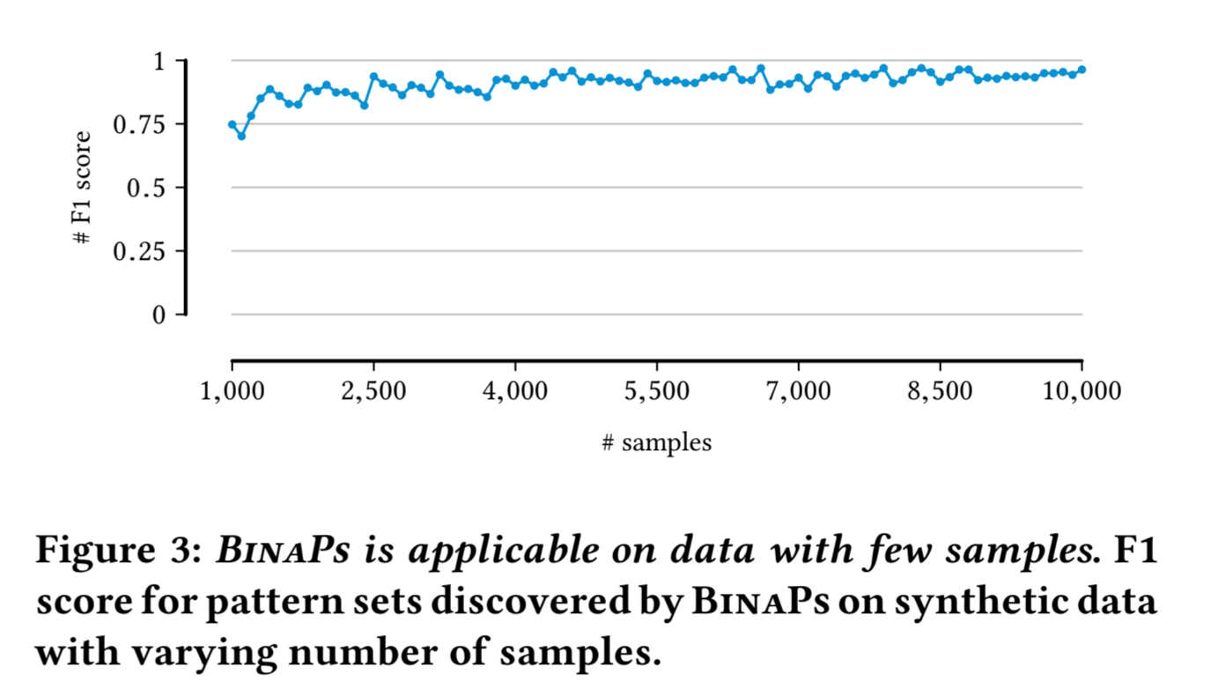
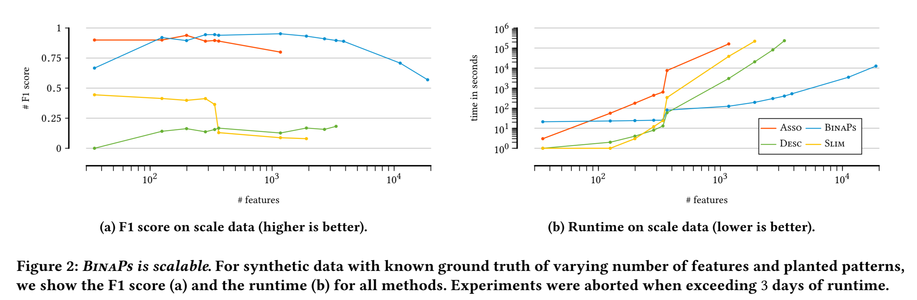
Dados Sintéticos
O primeiro experimento proposto foi com dados sintéticos e padrões conhecidos
Foi mostrado que o BinaPs é eficiente tanto em número de features quanto amostras
Notes:
Não foi dado nenhuma informação sobre intervalos de confiança ou testes de hipótese

Slide 23
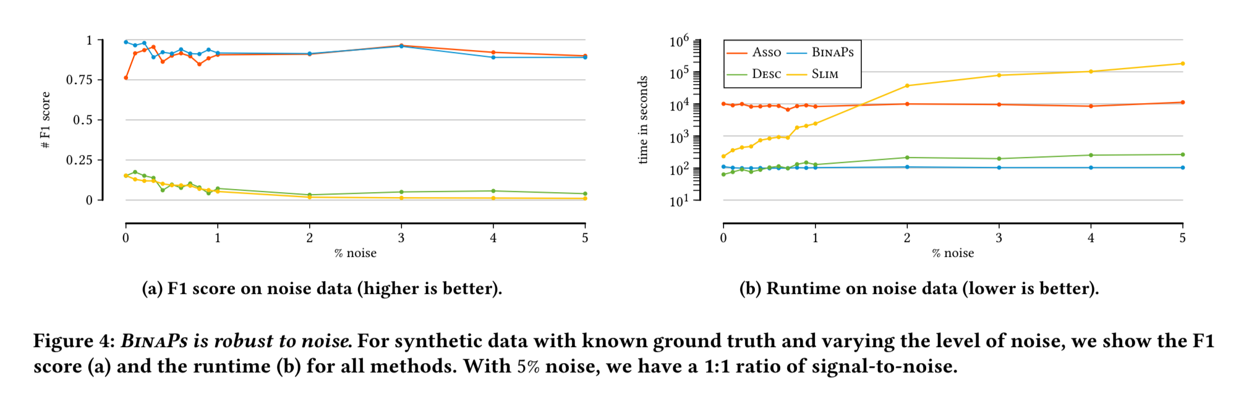
Dados Ruidosos
Outro experimento realizado com dados sintéticos foi avaliar como os algoritmos lidam com dados ruidosos
Tanto BinaPs quanto Asso lidaram bem com dados ruidosos, mas BinaPs foi muito mais eficiente
Notes:
Não foi dado nenhuma informação sobre intervalos de confiança ou testes de hipótese

Slide 24
Dados Sintéticos

Slide 25
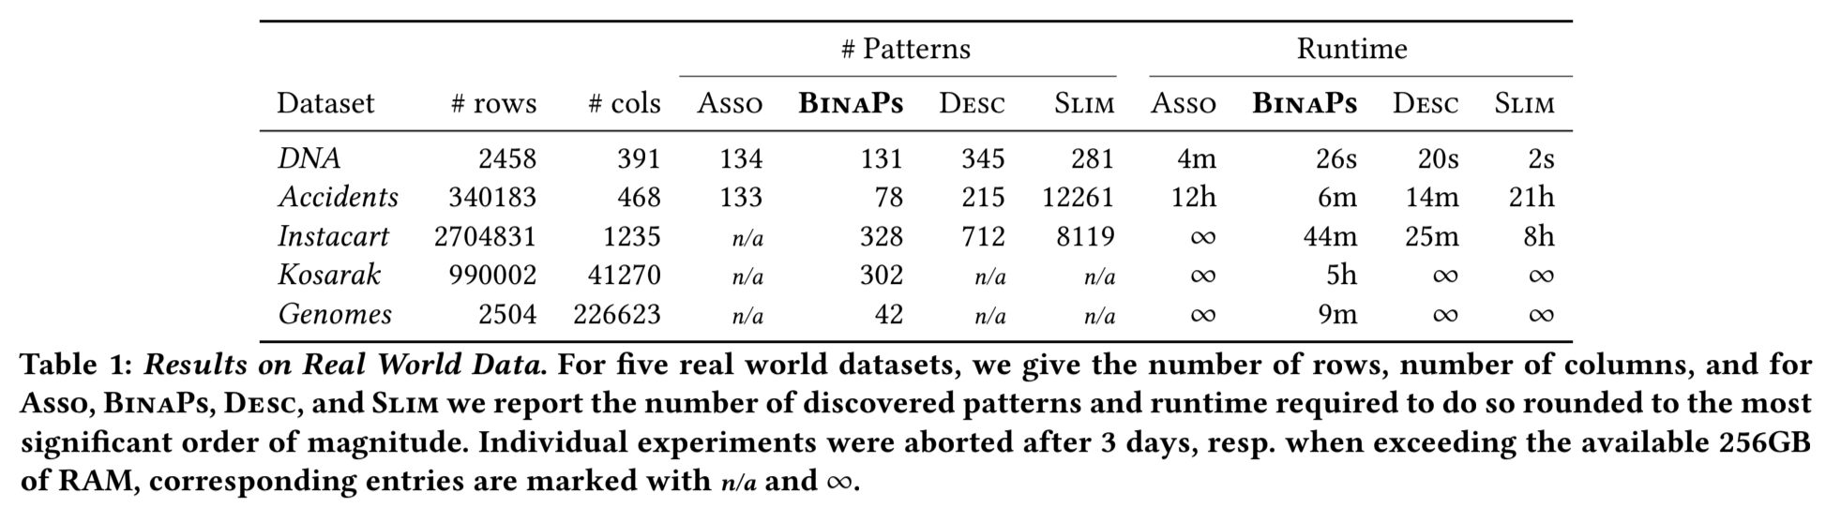
Dados Reais
Cinco bases de dados reais foram utilizadas para analisar o método:
  DNA – Dados de amplificação de DNA
  Accidents – Dados de acidentes belgas
  Instacart – Dados de compras de supermercados online
  Korsarak – Dados de cliques de um site de noticias hungaro
  Genomes – Dados de indivíduos do projeto 1000 Genomes

Slide 26
Resultados Qualitativos
DNA
Dados Densos
BinaPs e Asso encontraram padrões de blocos que representam áreas onde os genes são amplificados
Slim também aprende parte desses padrões, mas sofre overfitting para padrões muito grandes
Desc encontra somente pequenos padrões

Slide 27
Resultados Qualitativos
Instacart
BinaPs encontra padrões densos e ruidosos – ex.: Frutas compradas em combinações arbitrárias
  Slim encontra os padrões mas quebra eles em padrões separados
  Desc só consegue encontrar padrões de tamanho 2
Outros padrões interessantes encontrados foram comidas preparadas; ou comidas de um estilo específico

Slide 28
Resultados Qualitativos
Genomes
São dados com muitas features (> 200.000)
BinaPs foi capaz de encontrar variantes que são herdadas em conjunto
  Dentro desses padrões algumas variantes também foram encontradas. Algumas que são conhecidas , e um outro padrão, que os autores disseram não terem capacidade de avaliar o significado
O método foi capaz de identificar vários padrões que já foram identificados por especialistas, por exemplo:
  Genes que são associados com diabetes na população japonesa
  Genes associados com produção de proteínas juntos de genes não caracterizado
Notes:
Interessante que o método foi capaz de obter padrões informativos em locais onde ocorrem variações genéticas podendo levar a insights sobre a função de genes

Slide 29
Conclusões
É uma abordagem interessante que utiliza os algoritimos eficientes de Deep Learning para descoberta de padrões
Os resultados são promissores e mostram que a abordagem é eficiente e consegue extrair padrões de datasets grandes
O uso de GPUs para treinar esse tipo de modelo possibilita escalar a abordagem

Slide 30
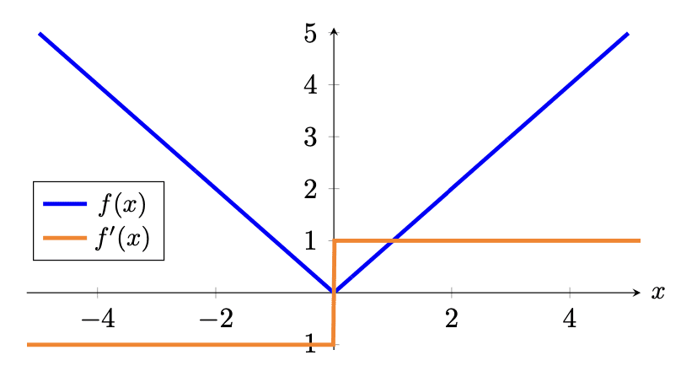
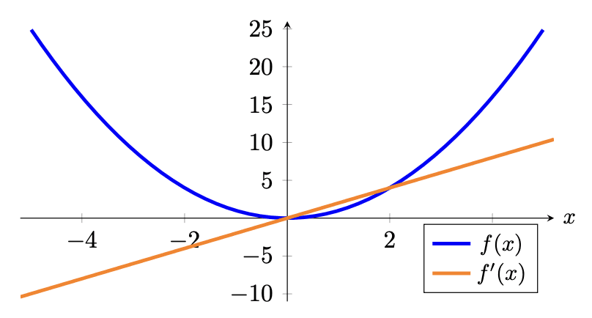
Análise Crítica
Função de perda de reconstrução é MAE – Aderivada não é contínua
Escolha de c – Experimentalmente, escolher um c grande teve bons resultados, mas experimentos com diferentes valores seria interessante
Utilizar a estratégia de pesos transpostos pode ser utilizada para outros tipos de padrões – ex.: {Fralda e (cerveja ou vinho)}
O uso de GPUs para treinar esse tipo de modelo possibilita escalar a abordagem
Notes:
Conclusões:
É uma abordagem interessante que utiliza os algoritimoseficientes de Deep Learning para descoberta de padrões
Os resultados são promissores e mostram que a abordagem éeficiente e consegue extrair padrões de datasets grandes
O uso de GPUs para treinar esse tipo de modelo possibilitaescalar a abordagem

Slide 31

Assessor Social
Bernnardo Seraphim, Diná Xavier, Gabriel Fadoul,
Kênia Carolina, Oluwatoyin Joy e Samuel Kfuri

Slide 32
Impacto social
Promove a transparência da IA: a mineração de conjuntos de padrões diferenciáveis gera padrões legíveis por humanos em vez de previsões de caixa-preta, o que pode ajudar médicos, analistas e formuladores de políticas a compreender e confiar nos resultados;
Apoia a justiça desde o design: sua estrutura personalizável permite que os desenvolvedores excluam atributos tendenciosos (cor, gênero e raça), incentivando resultados equitativos em áreas sensíveis como saúde e recrutamento;
Risco - Falsa objetividade: Mesmo padrões interpretáveis podem induzir a erros quando baseados em dados tendenciosos. Por exemplo, a ferramenta de triagem de currículos da Amazon, que aprendeu e reforçou o preconceito de gênero a partir de decisões históricas, desfavorecendo o gênero feminino;

Slide 33


Cenários
Saúde
Descoberta de biomarcadores relevantes para diagnósticos;
Detecção de padrões comuns a doenças auxiliando no diagnóstico precoce;
Cidades Inteligentes
Padrões de tráfego para otimização de transporte público e funcionamento do trânsito (temporização de semáforos, priorização de obras de vias, alteração de sentidos de fluxo);
Padrões frequentes de uso de serviços públicos para melhorar atendimento
Educação
Padrões de trajetória acadêmica definindo políticas de incentivo;
Identificação de padrões de consumo de conteúdo para personalização de trilhas;
Comércio
Padrões de compras de usuário para sistemas de recomendação;
Perfis de consumidores para campanhas de marketing personalizadas;
Governos e Organizações
Detecção de padrões de fraude em operações bancárias para proteção do usuário;
Utilização de padrões comportamentais para prevenção de corrupção e crimes;
Fonte: PUC-RS
Fonte: Revista Crescer

Slide 34
Problemas com privacidade, equidade, discriminação e igualdade
Exemplo: Utilização do algoritmo para concessão de crédito baseado em localização geográfica, renda ou perfil de consumo, como fatores determinantes;
Risco: Discriminação, Desinformação; Privacidade; Over Marketing;
Formas de mitigar: Garantir governança, auditoria e transparência, promovendo decisões algorítmicas justas, éticas e sem discriminação.
Exemplo: Precificação de seguro e planos de saúde baseados em prontuários médicos de pacientes para descoberta de padrões frequentes em determinados tipos de diagnóstico.
Risco: Diferenciação de grupos pela propensão de doenças de determinados grupos (etarismo, grupos de risco, etc.); Questões de privacidade relacionado à LGPR, caso a anonimização se perca por meio da identificação de determinado padrão (Um remédio específico pode ser vinculado à uma doença);
Formas de mitigar: Adoção de diretrizes e políticas aderentes à LGPD e demais legislações vigentes, incluindo anonimização e informando o usuário sobre quais dados estão sendo utilizados, para qual finalidade e por quanto tempo.

Slide 35
Outros possíveis danos
O benefício da interpretabilidade do modelo também acarreta num conjunto de brechas possíveis: Através do método de Poisoning e a compreensão de quais atributos o algoritmo utiliza para tomada de decisões, é possível:
  Fraude em participação de licitação de projetos públicos;
  Fraude em seleção de candidatos em processos de admissão;
Além disso temos também o aspecto ético:
Ao se utilizar de dados genéticos, por exemplo, podem ocorrer discriminação baseados em Genes, que não necessáriamente apresentem características esperadas, exemplo: Edição genética (sexo do bebê);
Recomendação de tratamentos específicos para predisposição de doenças em determinados grupos, que podem acarretar em outros problemas de saúde;

Slide 36

Hacker
Créditos: Bing AI
Caio Jorge Carvalho Lara
Juan Marcos Braga Faria
Luisa Vasconcelos de Castro Toledo
Luiza Sodré Salgado
Mateus Reis Evangelista
Samuel Henrique Miranda Alves

Slide 37
Instalação e Dependências
Artigo possui link para o repositório: https://eda.rg.cispa.io/prj/binaps/
Passo 1: Baixar e descompactar a pasta de arquivos
Passo 2: Instalar as dependências manualmente (Pytorch, Scipy, Pandas e Numpy e R -> Não estava listado como necessário, mas é usado)
Passo 3.0: Alterar genSynth.sh para rodar em uma máquina convencional (8 a 16GB de RAM) e salvar os arquivos em uma pasta (ele gera no diretório raiz)

Slide 38
Hacker
Parâmetro | Tipo | Valor padrão | Descrição
--input (-i) | str | Obrigatório | Caminho para o arquivo de entrada (dados usados para treino e teste)
--train_set_size | float | 0.9 | Proporção dos dados usada para treinamento
--batch_size | int | 64 | Tamanho do batch para treinamento
--test_batch_size | int | 64 | Tamanho do batch para teste
--epochs | int | 10 | Número de épocas de treinamento
--lr | float | 0.01 | Taxa de aprendizado (learning rate)
--weight_decay | float | 0 | Fator de penalização L2 (regularização dos pesos)
--gamma | float | 0.1 | Fator de decaimento do learning rate (usado no agendador de LR)
--seed | int | 1 | Semente para reprodutibilidade (random seed)
--log_interval | int | 10 | Intervalo (em batches) para exibir logs de treino
--save_model | bool | False | Se ativado, salva o modelo treinado para disco
--hidden_dim | int | -1 | Número de neurônios ocultos (usa #features se -1)
--thread_num | int | 16 | Número de threads a serem usadas no treinamento
Passo 3.1: Gerar os dados sintéticos: chmod +x genSynth.sh
Passo 4: Executar ./genSynth.sh
Passo 5: Copiar um arquivo .dat para o diretório BinapsCode
Passo 6: Executar python main.py --input <arquivo.dat> --batch_size <32 ou 64>

Slide 39
Geração dos Dados de Entrada
O código assume um arquivo de transações como entrada no formato de uma matriz binária esparsa. Assim, cada entrada não-zero da matriz corresponde ao índice da linha com valor 1.
Por exemplo, a matriz:
É representada da seguinte forma no arquivo .dat:
Obs: Arquivos gerados possuem 100.000 linhas
1 | 0 | 0 | 0
0 | 1 | 1 | 0
1 | 0 | 0 | 1
1
2 | 3
1 | 4

Slide 40
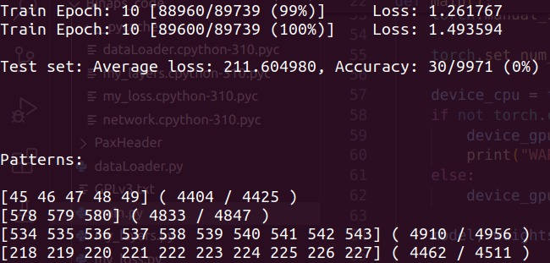
Execução
[45 46 47 48 49]: Padrão reconstruído.
(4404 / 4425):
4404: Amostras que ativaram todos esses bits
padrão completo encontrado.
4425: Amostras que ativaram pelo menos metade dos bits do padrão.
O resultado [45 46 47 48 49] ( 4404 / 4425 ) indica que o padrão completo de ativação dos bits 45 a 49 apareceu exatamente em 4404 amostras (suporte completo ou supp_full) e em pelo menos metade dos bits em 4425 amostras (suporte parcial ou supp_half), o que mostra uma correspondência extremamente alta entre o padrão e os dados.
Conclusão: O padrão [45–49] é altamente confiável, pois aparece completo em mais de 99% das vezes em que é parcialmente ativado, indicando forte consistência local nos dados.

Slide 41
Referências

Slide 42
Referências bibliográficas
Y. Bengio, N. Léonard, and A. C. Courville. 2013. Estimating or Propagating Gradients Through Stochastic Neurons for Conditional Computation. CoRR abs/1308.3432 (2013). arXiv:1308.3432 http://arxiv.org/abs/1308.3432

